Slide 1
프로젝트 발표
201333576 이민구

Slide 2
생필품 구매 어플
중간고사때 대략적인 설계 와 디자인한 것을 바탕으로 구현
목적
아파트 주민이라는 제한적인 인원들에게 상품 정보 제공
각각의 상품에 따른 주문정보 습득(주문한 고객, 상품 종류, 주문 수량)
어플을 통해서 주민들은 주문과 주문 취소 가능
데이터베이스를 통해 정보를 저장
DB
관리자용 앱
주민(개인)앱

Slide 3
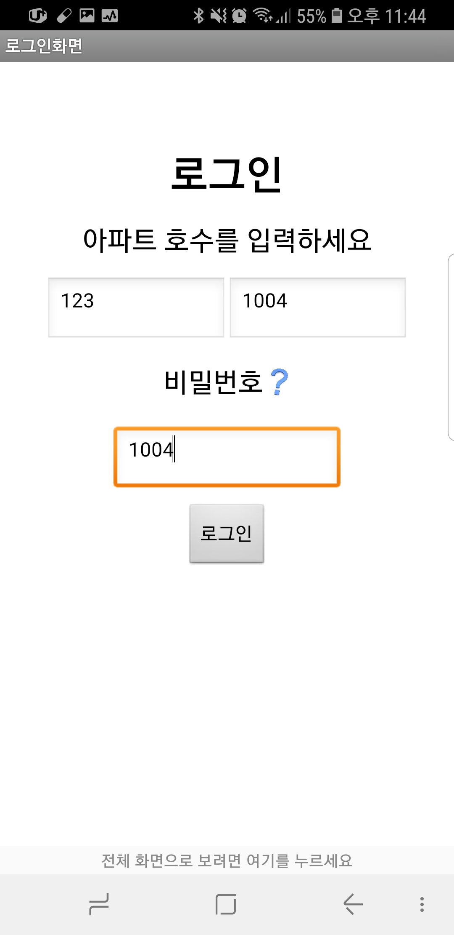
기능 및 동작-사용자용 앱
첫번째 화면 : 로그인
각각의 텍스트 박스에 동, 호수와 관리자에게서 부여 받은 비밀번호를 입력
물음표 버튼 클릭 시 Text to Speech컴포넌트에서 미리 지정된 안내 음성을 Speak
로그인 버튼 클릭 시 입력된 정보와 TinyWebDB에서 받아온 값들을 비교하여 로그인 여부 결정
(틀린 값 입력시 Notifier컴포넌트에서 경고 문구 내보냄)
로그인에 성공하면 아파트 호수 와 로그인 유무를 TinyDB에 저장하여 다음에 앱을 실행하였을 때 로그인이 필요없도록 설계

Slide 4
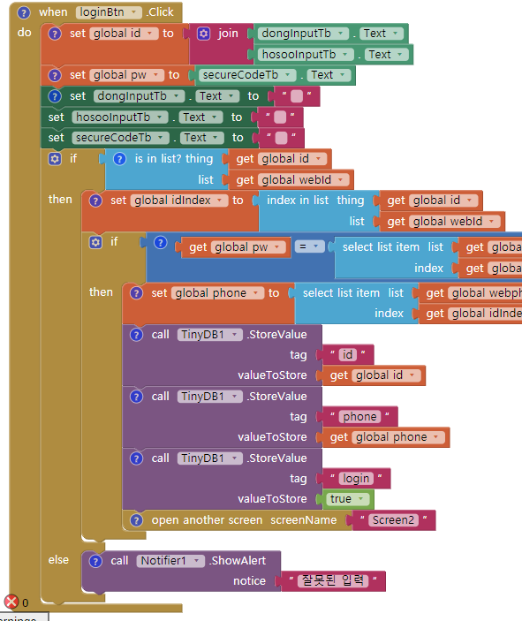
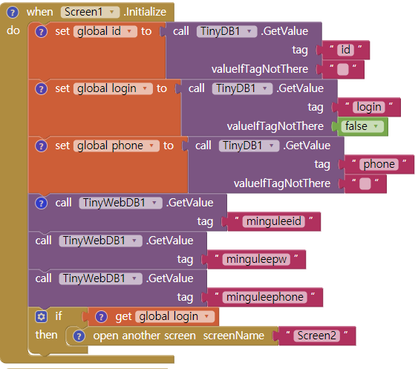
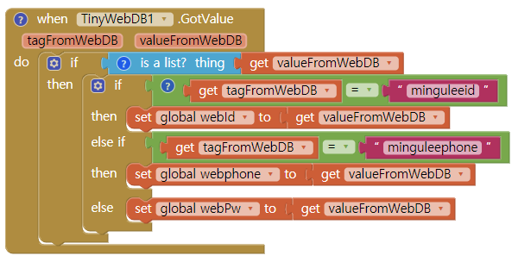
기능 및 동작-사용자용 앱
로그인 버튼 클릭시
1.텍스트 박스의 텍스트의 값이 웹DB의 값을 받은 리스트 안에 있는지 확인
2.동일한 투플 선상에 아이디와 비밀번호가 일치할 경우 DB에 사용자의 정보 저장
3.다음화면으로 이동
웹DB에서 값을 받아왔을 때 동작
받아온 value가 리스트인지 여부 확인
Tag값에 따라 각각에 맞는 리스트 변수에 받아온 값들을 저장
1. 스크린 초기화시 id, login, phone 변수에 TinyDb에서 각각의 태그로 받아온 값을 저장
2. 웹DB에서는 전체 주민의 아이디와 비밀번호, 전화번호를 요청
3. login변수의 값에 따라서 다음화면으로 넘어가는게 가능

Slide 5
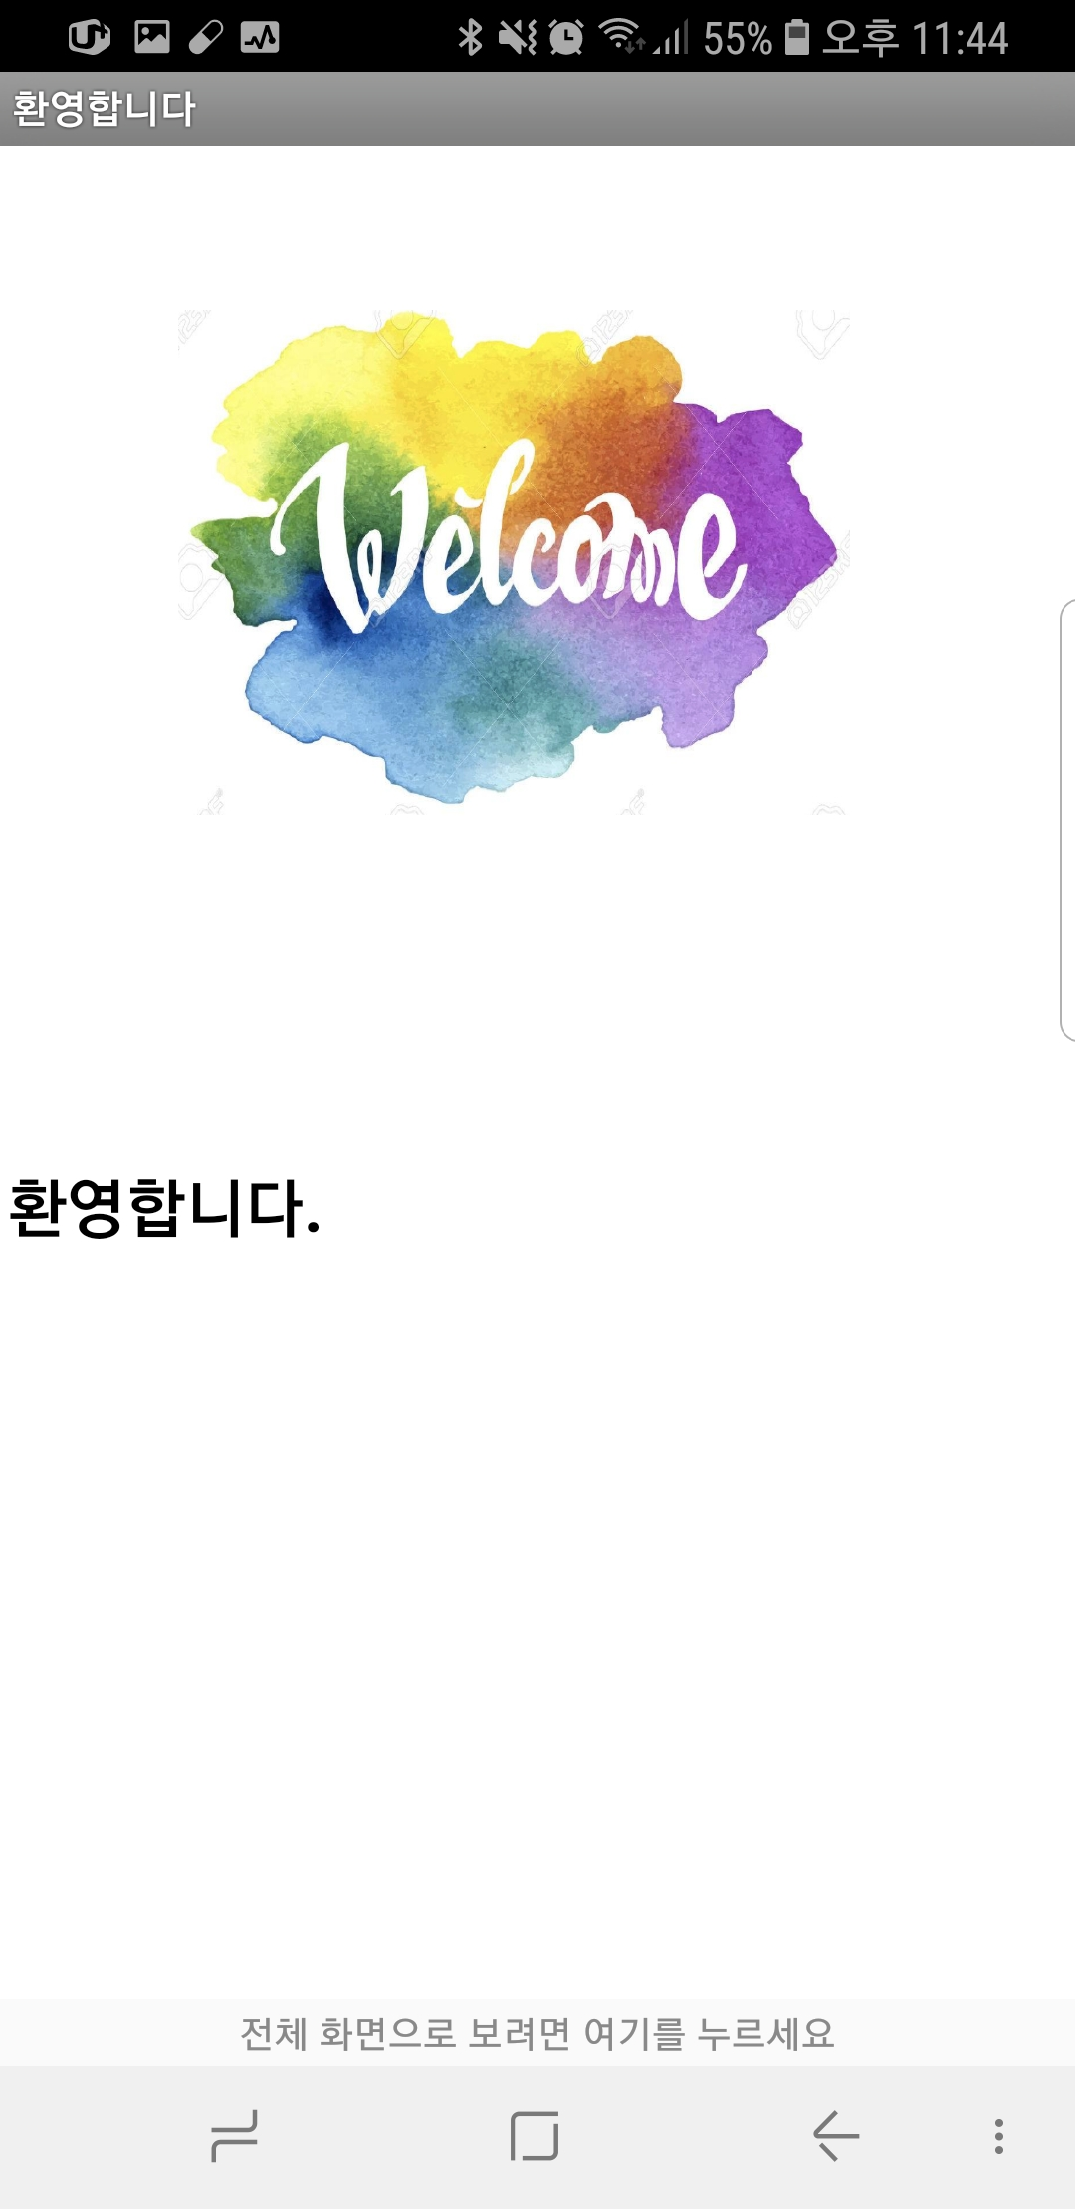
기능 및 동작-사용자용 앱
4초 타이머 후에 다음 스크린으로 전환하는 스크린.
사실상 첫 스크린이다.(로그인 화면은 첫 로그인 이후에 나타나지 않기 때문에)
타이머에 따라 화면에 보이는 이미지 스프라이트 컴포넌트가 제자리에서 움직이도록 하였다.

Slide 6
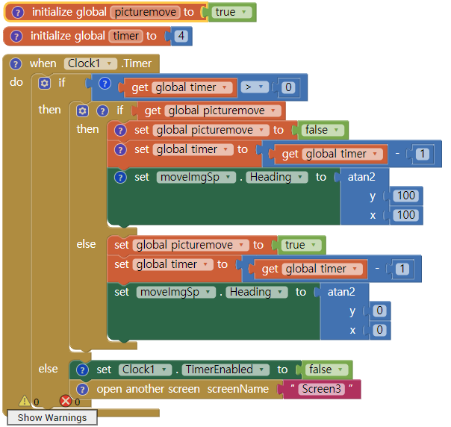
기능 및 동작-사용자용 앱
Timer변수가 0이하가 되면 다음 스크린으로 이동
Clock컴포넌트의 Timer가 동작할 때 마다 부울변수인 picturemove의 값이 변하고 그 변한 값을 통해 이미지스프라이트가 제자리에서 움직인다.

Slide 7
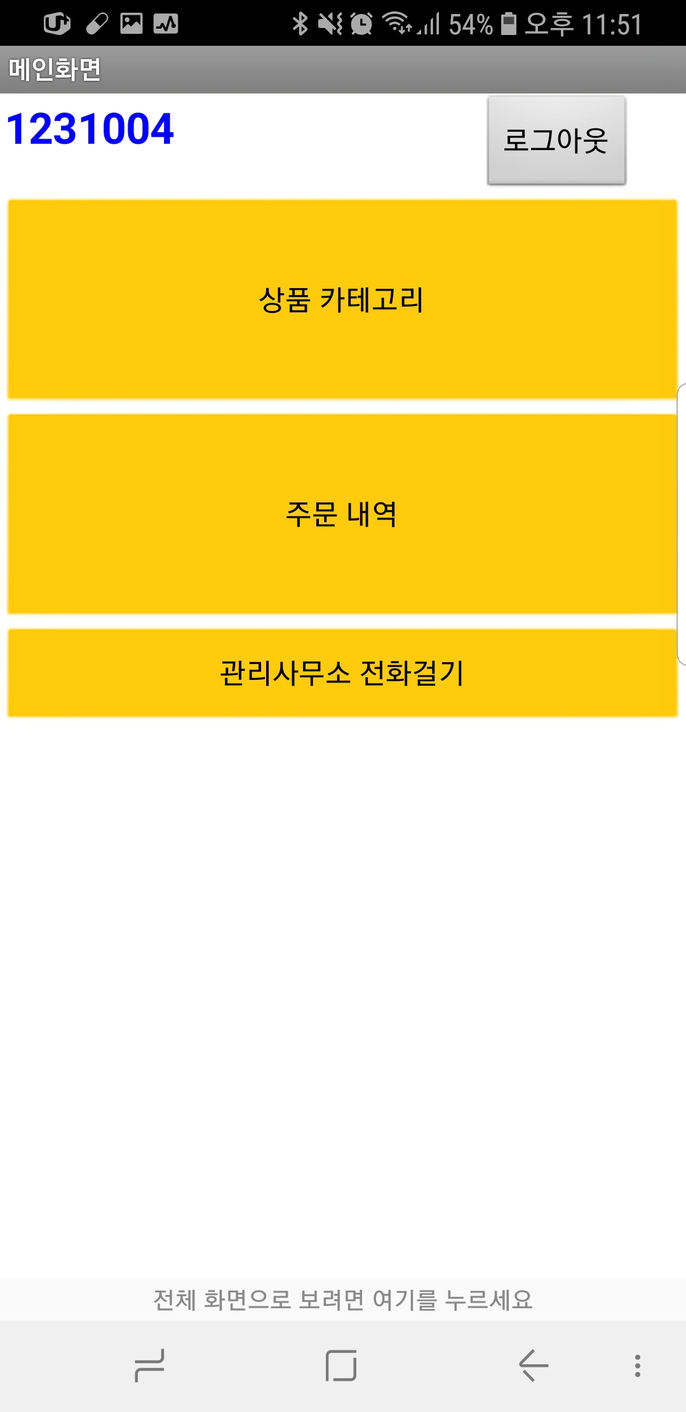
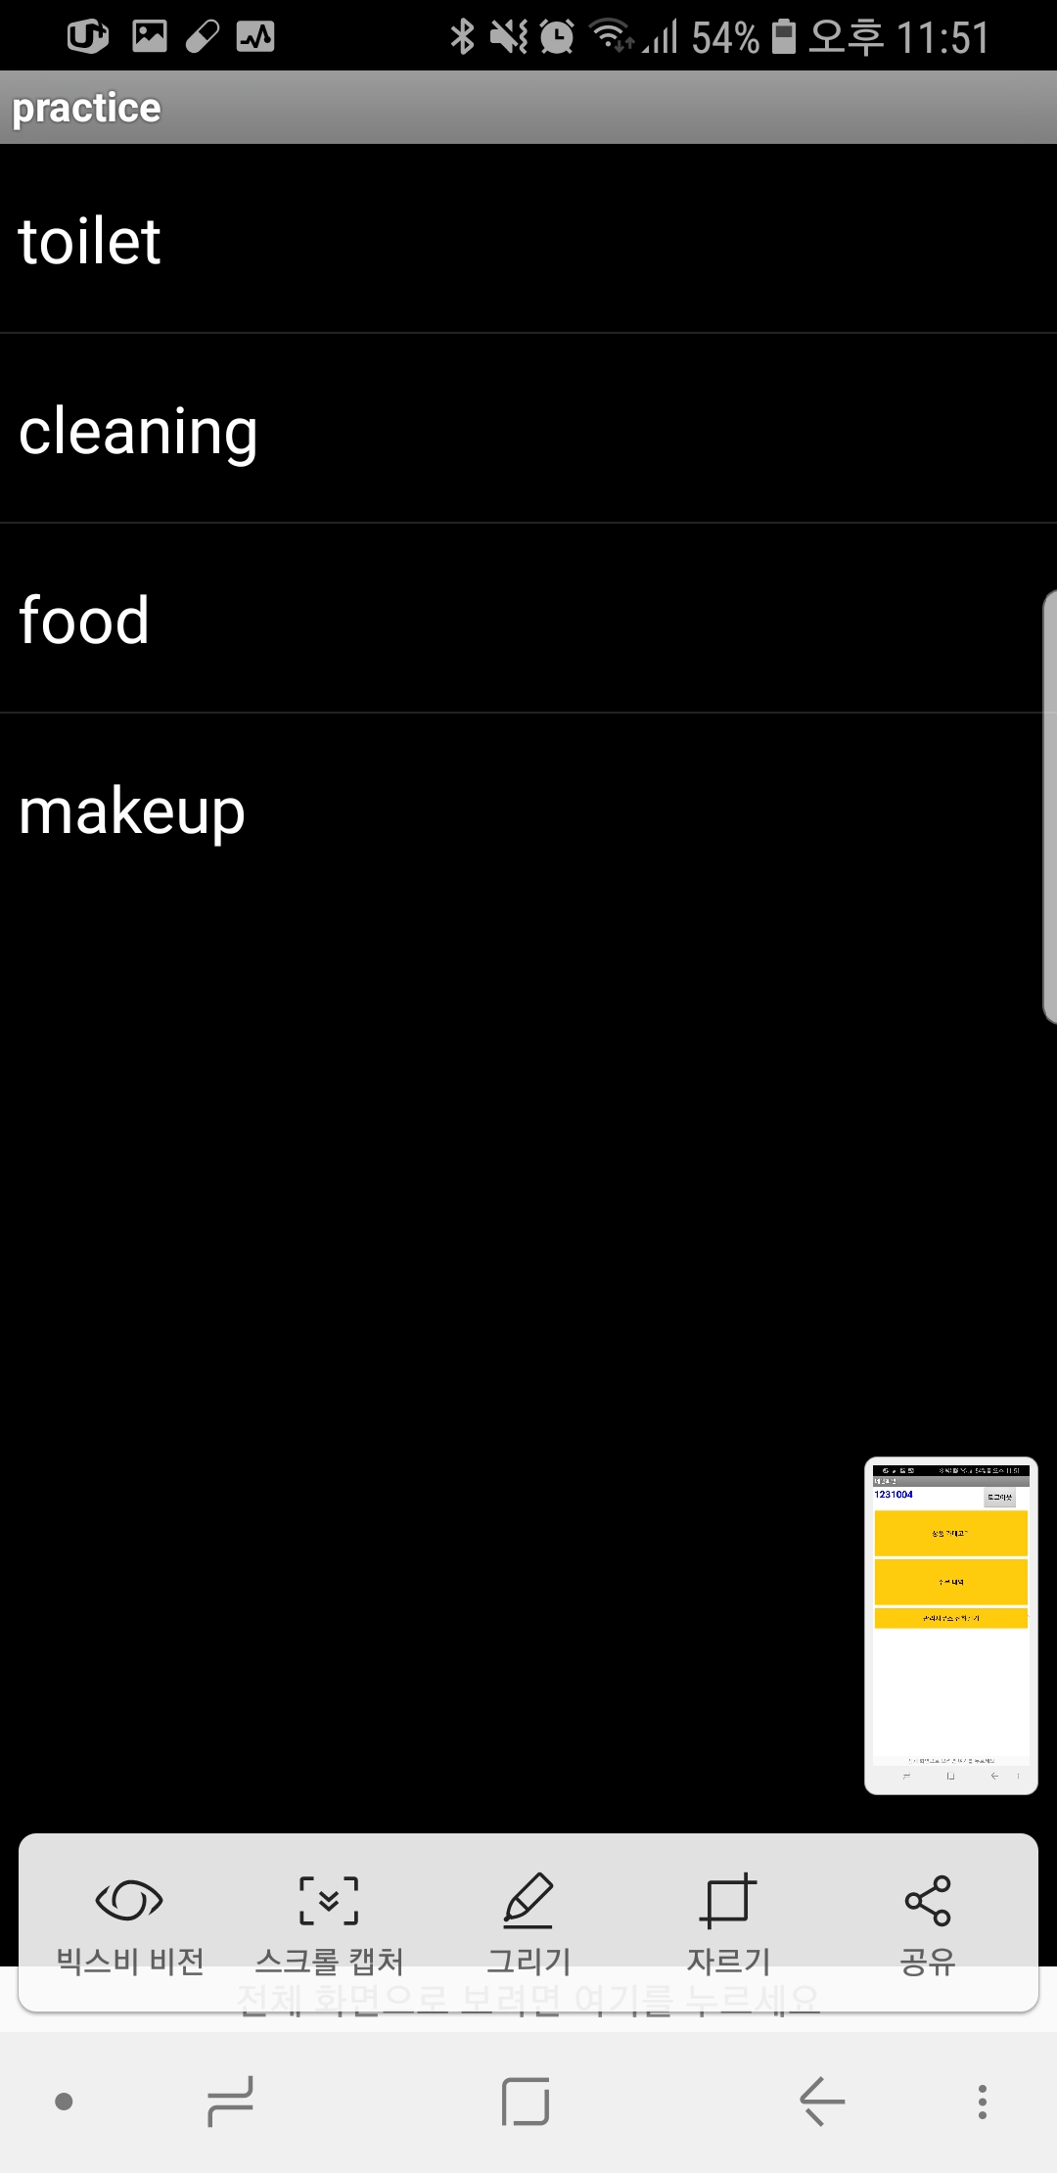

기능 및 동작-사용자용 앱
로그인 화면에서 DB에 저장해 놓았던 사용자의 동,호수를 레이블에 나타낸다.
로그아웃 버튼 클릭 시 DB의 저장된 값들을 초기화 시키고 첫화면으로 이동
상품 카테고리를 보여주는 listPicker 웹DB에서 받아온 카테고리들을 원소로 한다. 선택 시 선택한 값과 함께 다음 화면으로 이동
주문 내역 버튼 클릭시 주문내역을 보여주는 화면으로 이동
전화 걸기 버튼으로 미리 설정된 전화번호로 PhoneCall컴포넌트를 통해 전화를 할 수 있다.

Slide 8
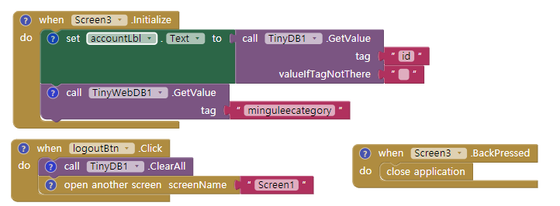
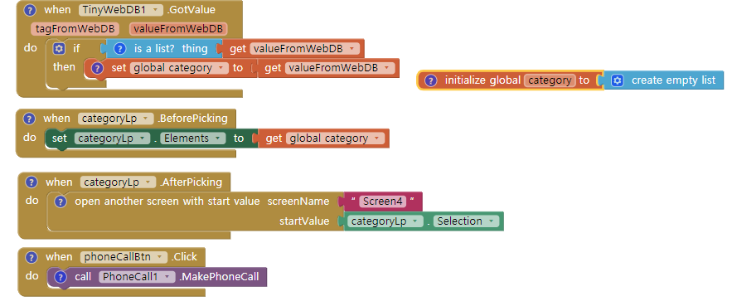
기능 및 동작-사용자용 앱
TinyDB의 id태그를 요청한 값을 텍스트로
웹DB의 카테고리태그를 요청
로그아웃 버튼 클릭 -> DB.ClearAll 첫화면으로 이동
리스트픽커의 Elements속성을 웹DB의 값을 갖고 있는 category로
선택된 값과 함께 다음 화면으로 이동

Slide 9
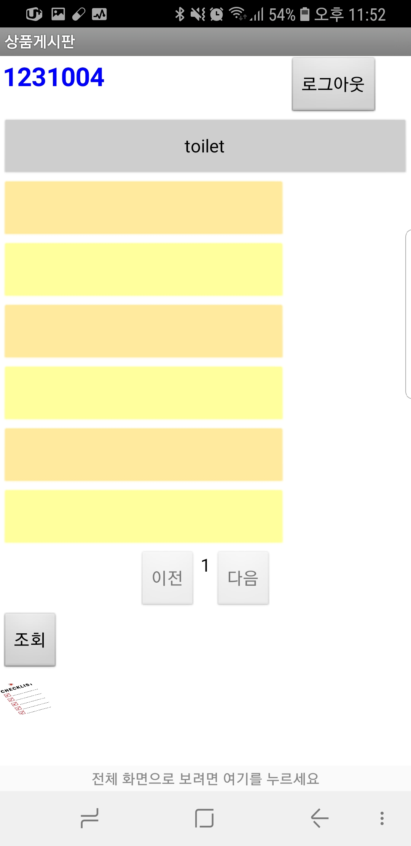
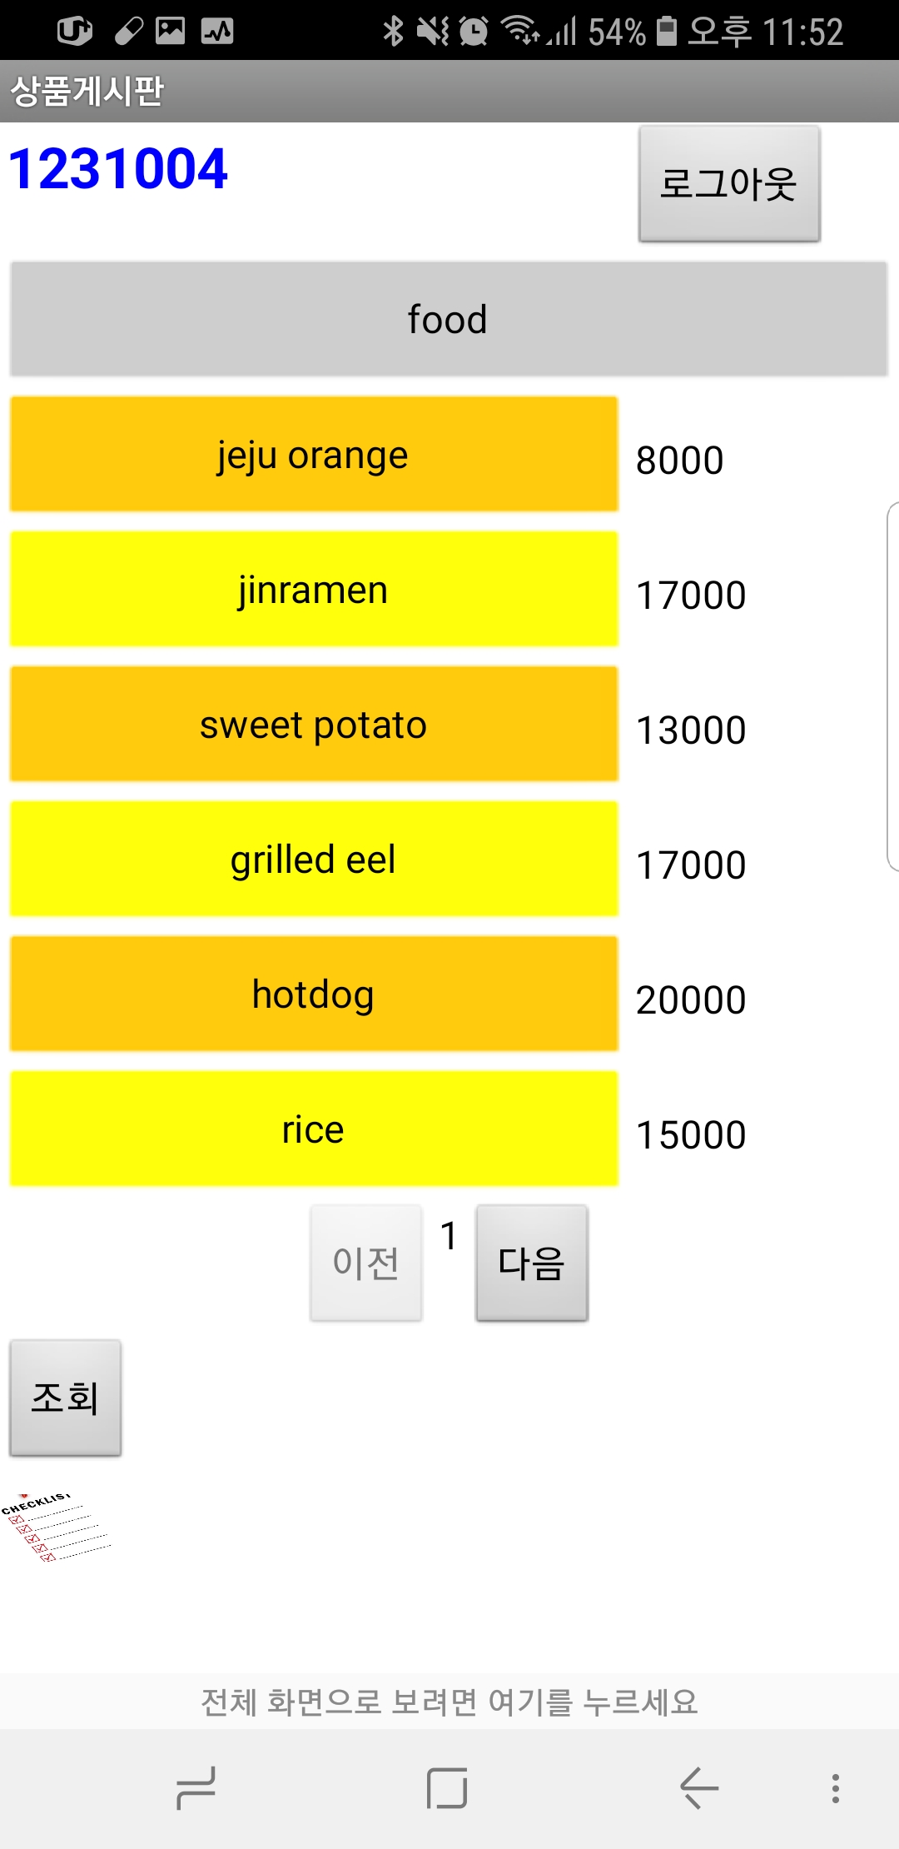
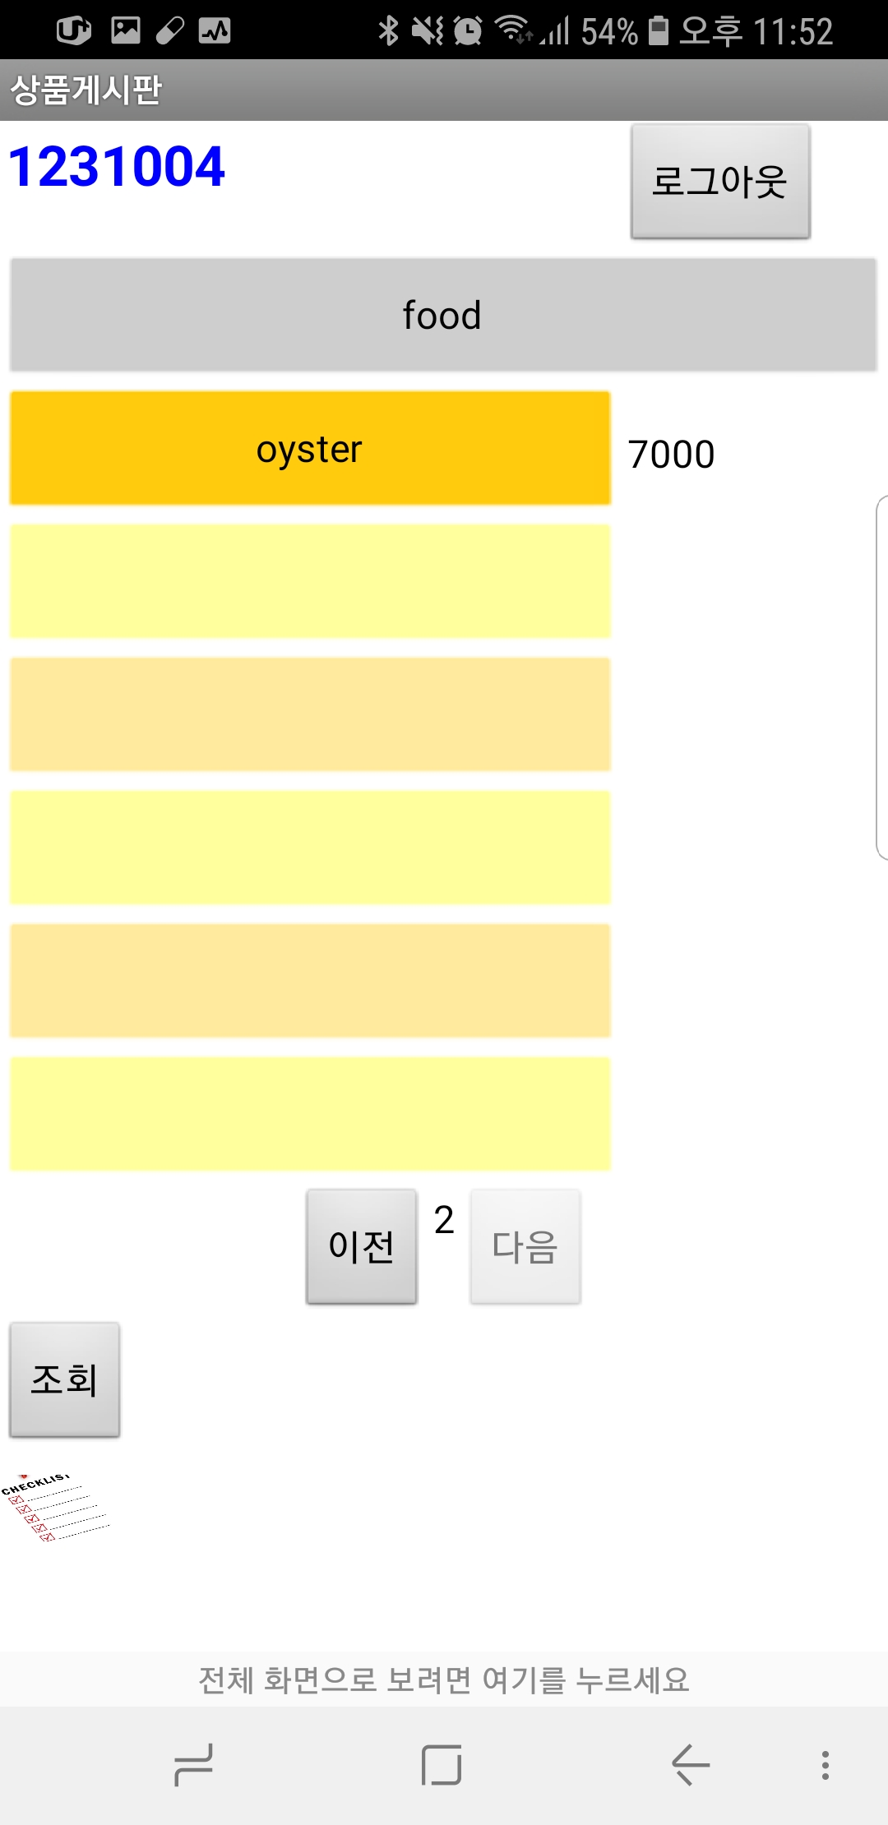
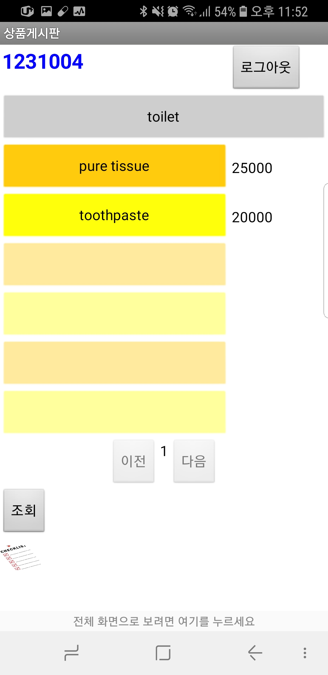
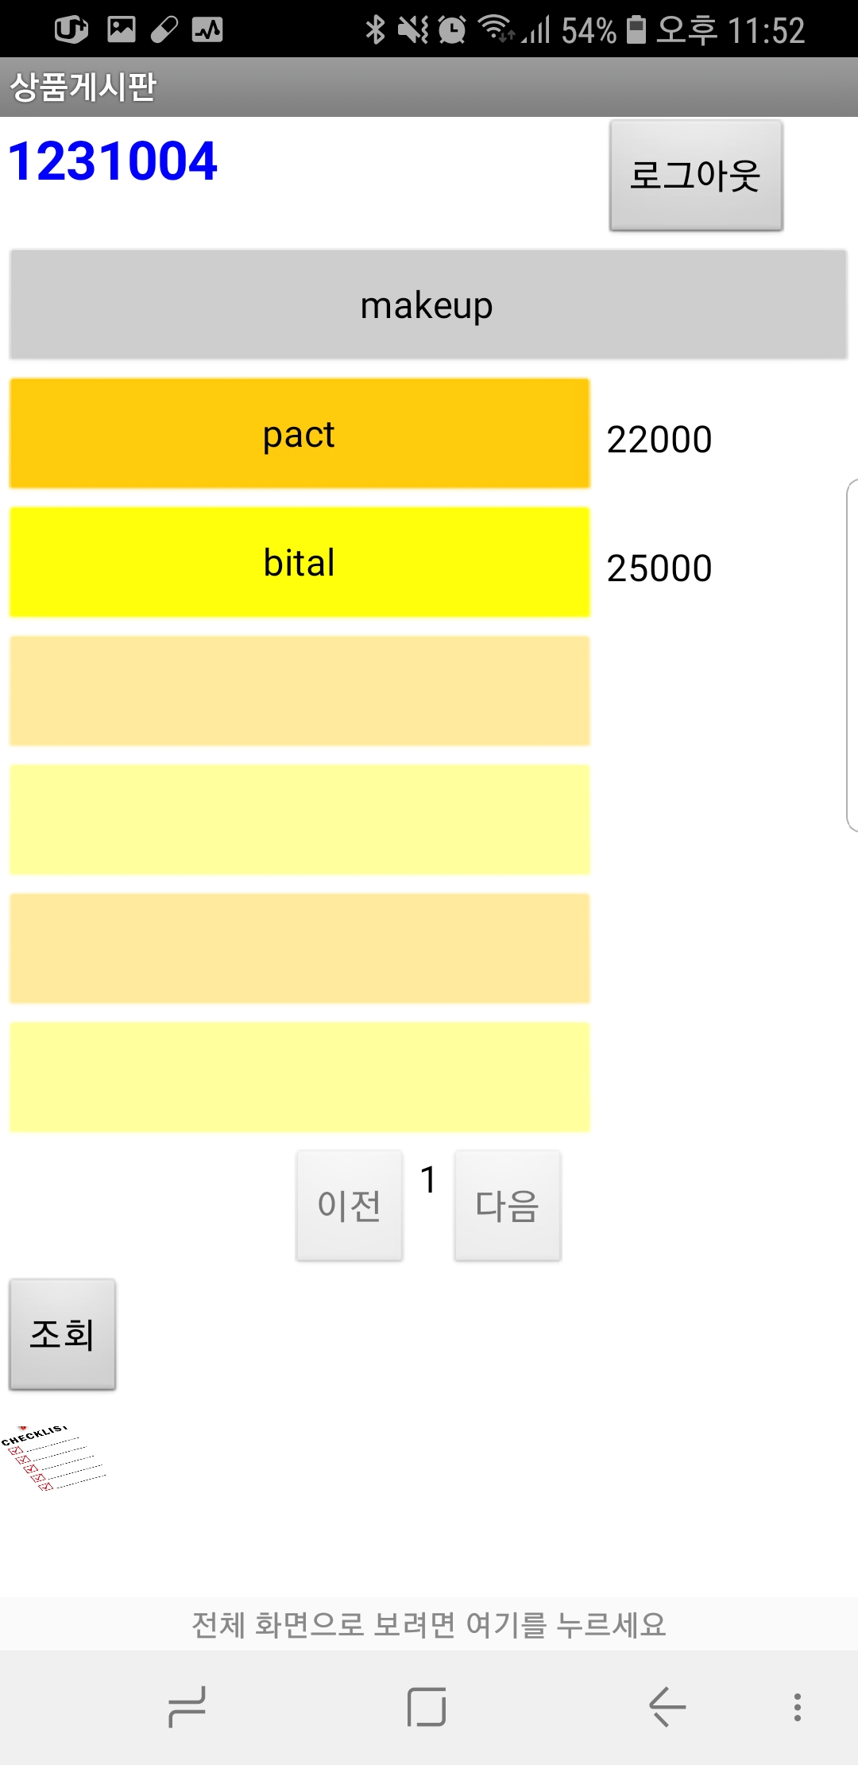
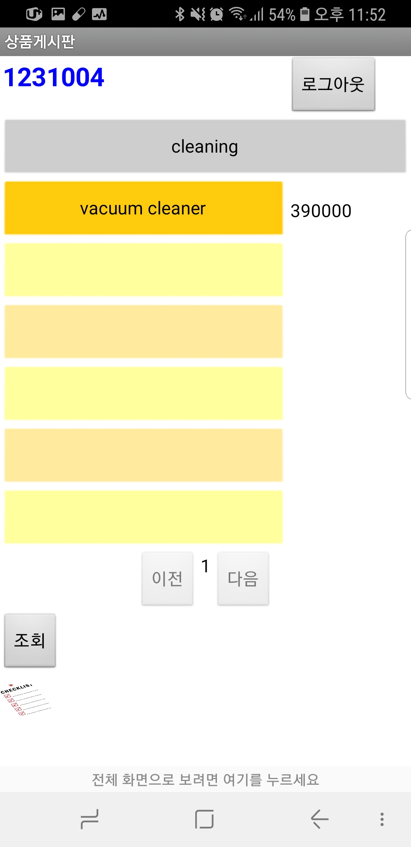
기능 및 동작-사용자용 앱
리스트 픽커로 선택된 카테고리에 맞는 상품들의 데이터를 6개의 버튼과 레이블에 나타냄
해당 카테고리 상품이 6개를 넘어갈 경우 다음버튼 활성화 다음버튼을 누르면 다음 상품들이 나타남

Slide 10
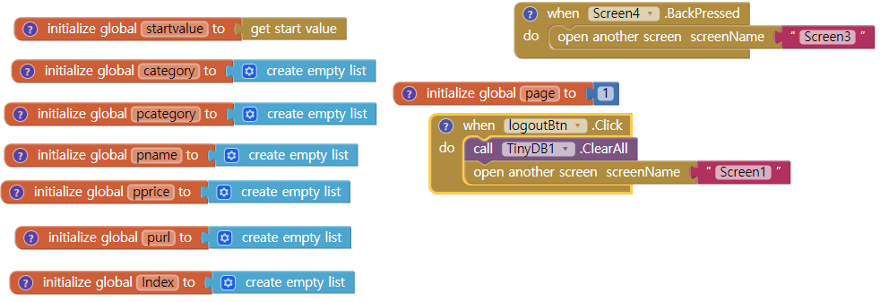
기능 및 동작-사용자용 앱
전역변수 선언
Index리스트 변수는 카테고리의 해당하는 상품들의 인덱스들을 저장하는 리스트

Slide 11
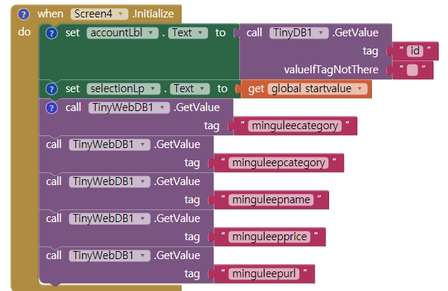
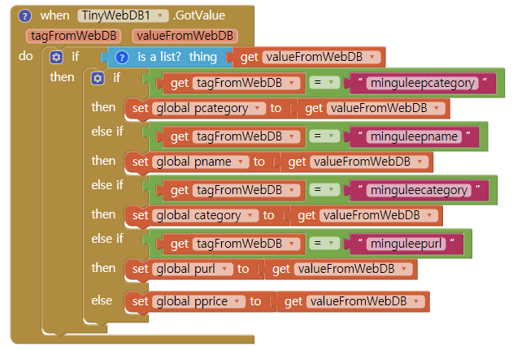
기능 및 동작-사용자용 앱
웹DB요청과 값을 받았을 때

Slide 12
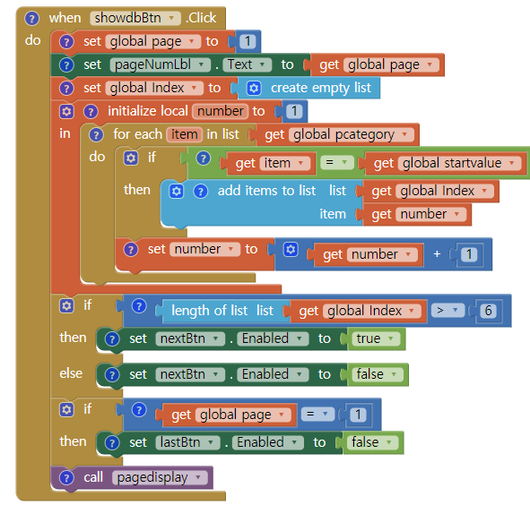
기능 및 동작-사용자용 앱
조회버튼 클릭 시
-카테고리가 일치하는 상품들의 인덱스들을 Index리스트에 저장
인덱스 | 카테고리 | 상품명
1 | cleaning | ….
2 | toilet | …..
3 | food | ……
4 | toilet | …….
5 | toilet | …….
설정한 카테고리가 toilet일 때
2, 4, 5의 값을 Index에 삽입

Slide 13
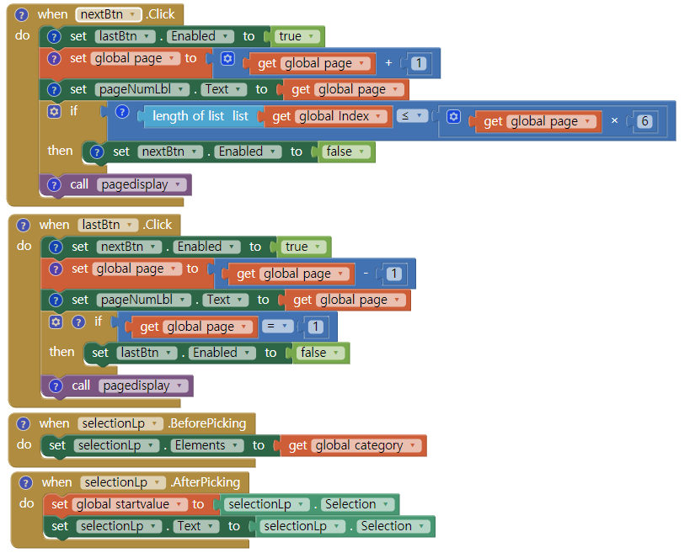
기능 및 동작-사용자용 앱
다음 버튼 : index의 길이가 6 초과시 활성화
page변수 값을 +1
이전 버튼 : 다음 버튼이 클릭되면 활성화
page변수 값을 -1
page변수 값이 1이 되면 비활성화

Slide 14
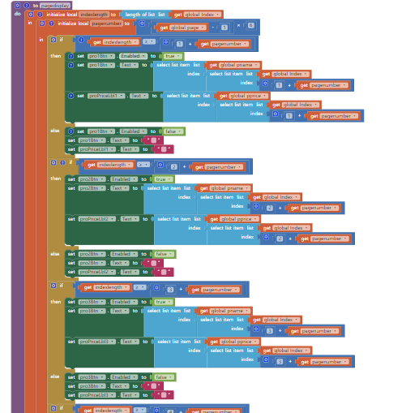
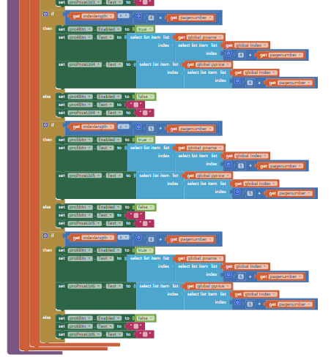
기능 및 동작-사용자용 앱

Slide 15
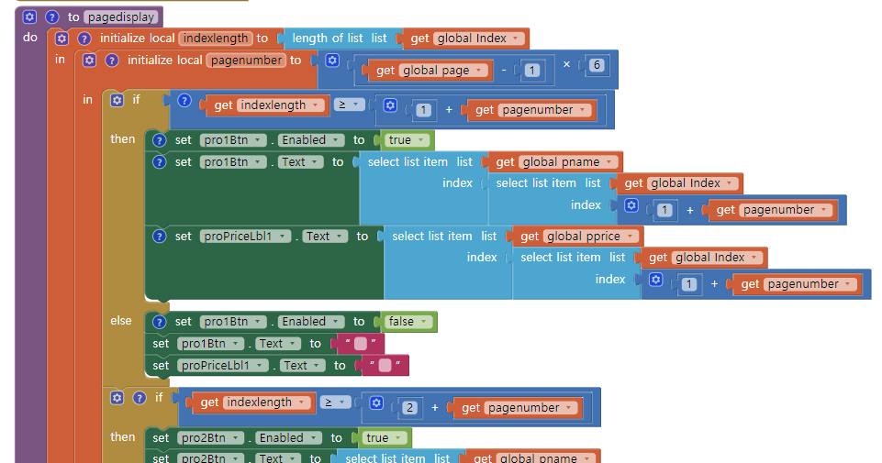
기능 및 동작-사용자용 앱
Page변수에 따라 컴포넌트들에 부여되는 값 변함
(page==1 일경우 첫번째 버튼에 index리스트의 첫번째 인덱스 값이 인덱스, page==2일 경우에는 7번째 인덱스 값)
Index리스트
3 | 4 | 6 | 10 | 12 | 14 | 16
Pname리스트
food1 | clean1 | toilet1 | toilet2 | clean2 | toilet3

Slide 16
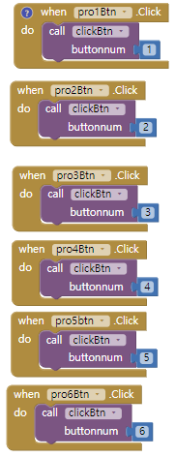
기능 및 동작-사용자용 앱
각각의 상품 이름은 버튼의 Text값으로 사용됨
버튼이 클릭 되면 현재 버튼의 Text에 저장되있는 상품명의 상품을 검색한다.

Slide 17
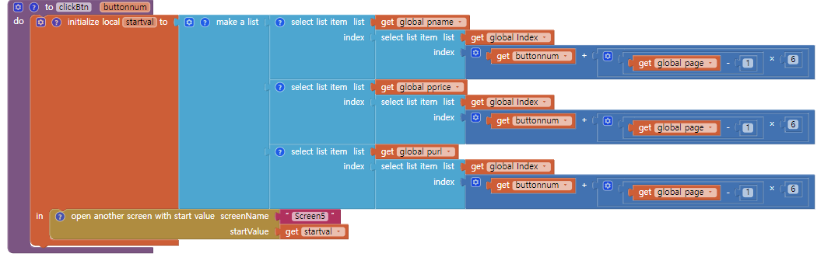
기능 및 동작-사용자용 앱
Index리스트, page변수, 매개변수를 이용하여 클릭된 버튼이 가리키는 상품을 알아내어 상품 정보를 원소가 3개인 리스트에 저장하여 그 리스트와 함께 다음 화면으로 이동한다.

Slide 18
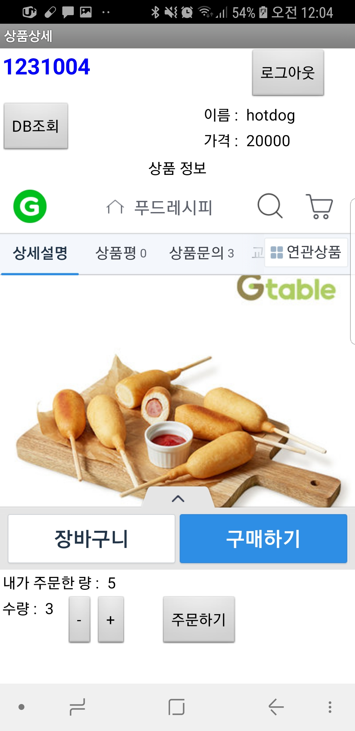
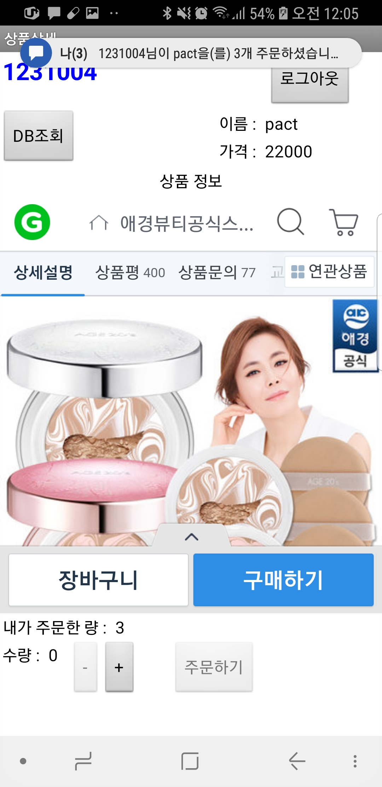
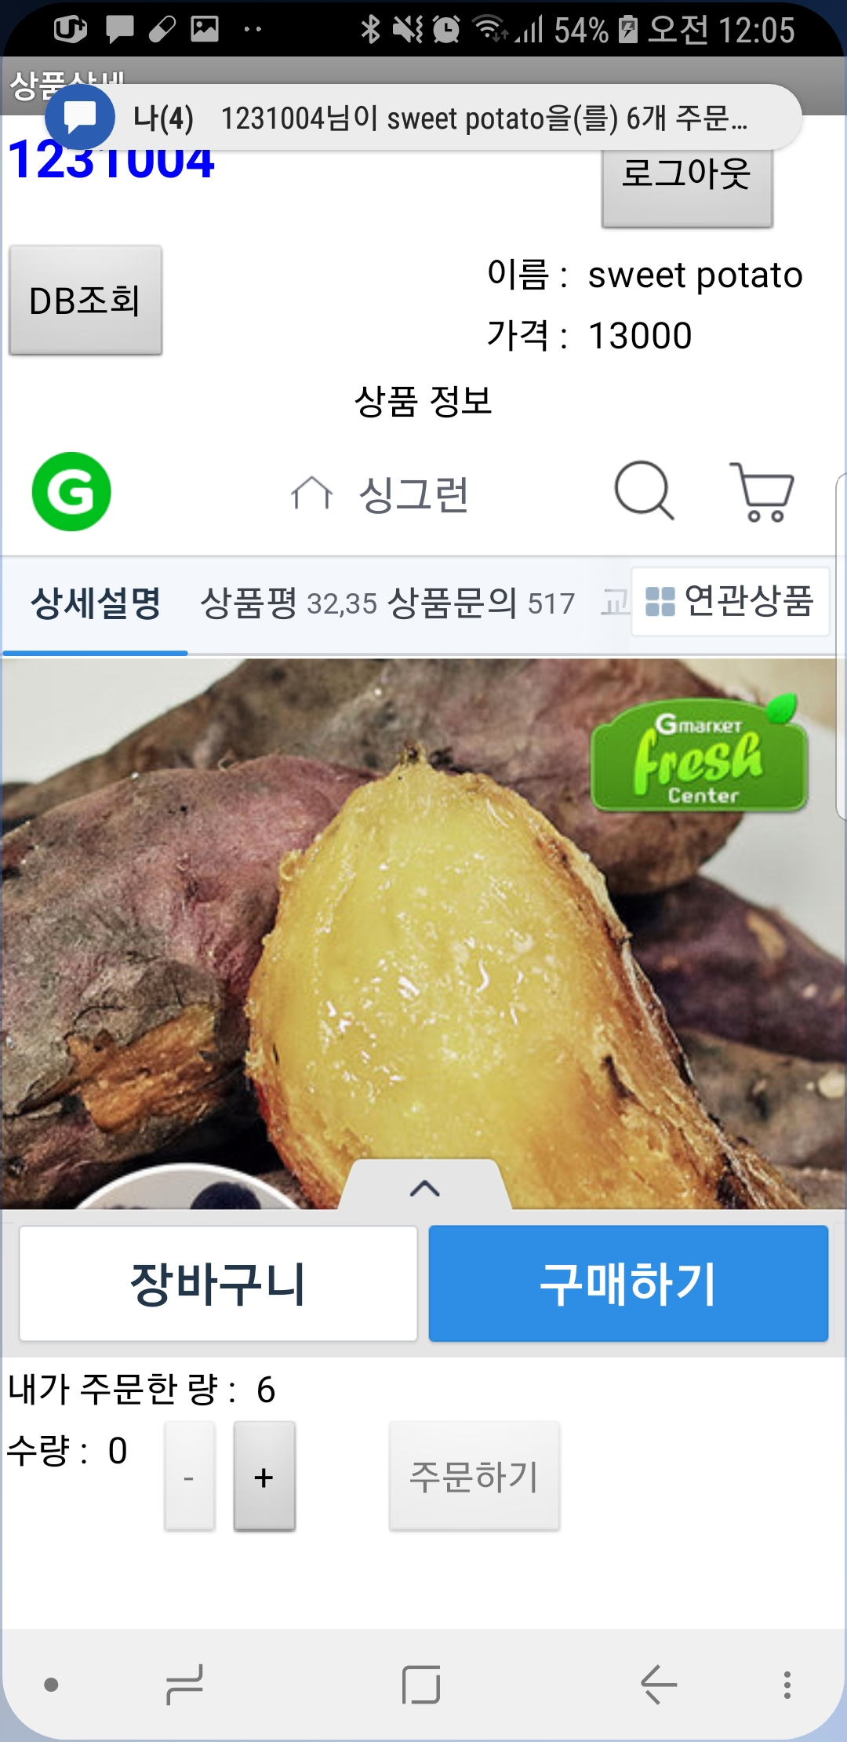
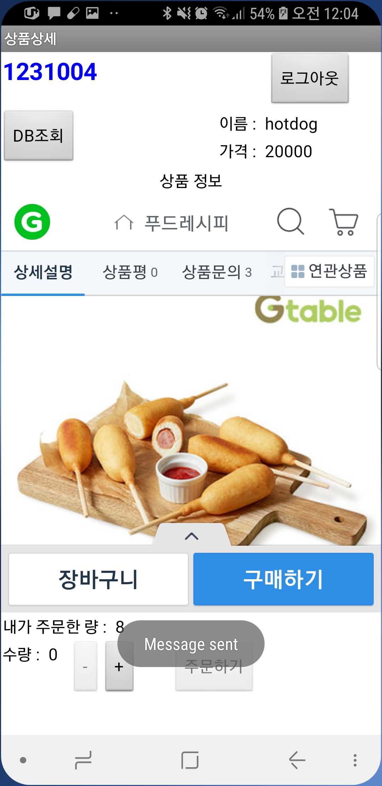
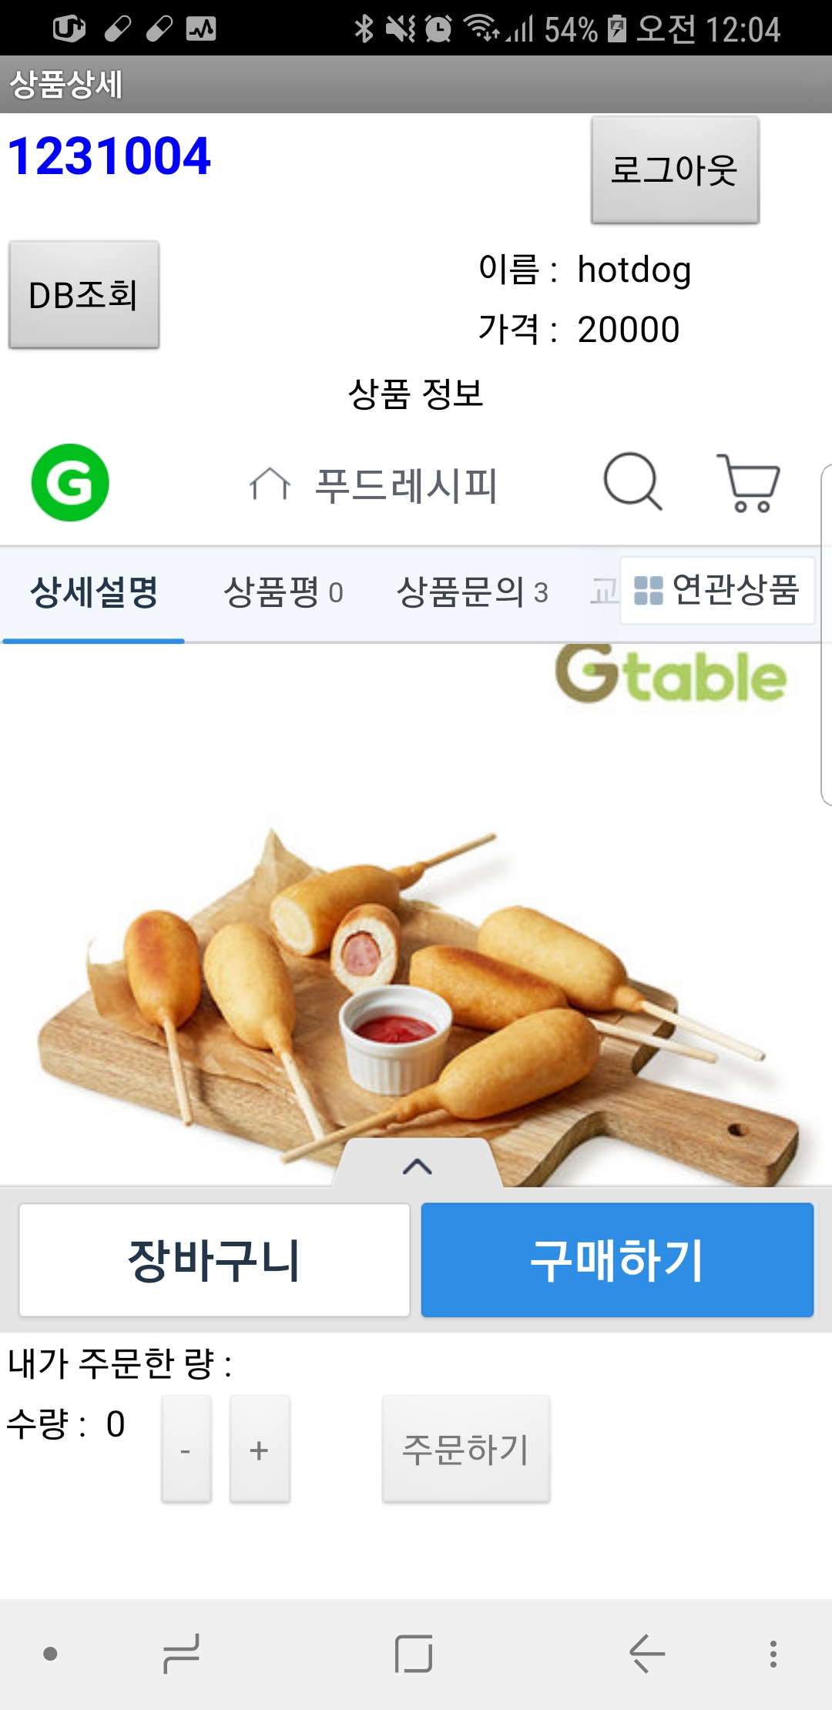
기능 및 동작-사용자용 앱
웹 뷰어를 이용
이전 화면에서 받아온 초기값을 각각 상품명, 상품 가격 상품 url로 하여 각각의 컴포넌트의 속성으로 저장
DB조회 버튼을 누르면
이전에 구매했던 수량이 검색되고 주문하기 버튼과 증가 버튼 활성
증가 및 감소버튼 클릭 시 수량이 증가 및 감소하고
각각 다른 소리가 재생
주문하기 버튼 클릭 시 기존에 주문한 량 + 주문한 수량 적용되고 웹DB에도 변경된 점을 갱신. Texting컴포넌트에서 로그인화면에서 DB에 저장한 전화번호로 문자를 보냄

Slide 19
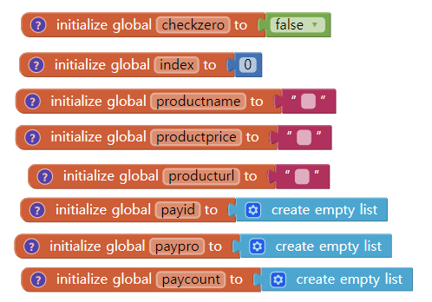
기능 및 동작-사용자용 앱
Checkzero변수는 이전에 주문한 목록이 없을 경우 0을 표시해 주기 위한 장치
문자열 형식의 세 변수는 이전 화면에서의 초기값을 받는 변수

Slide 20
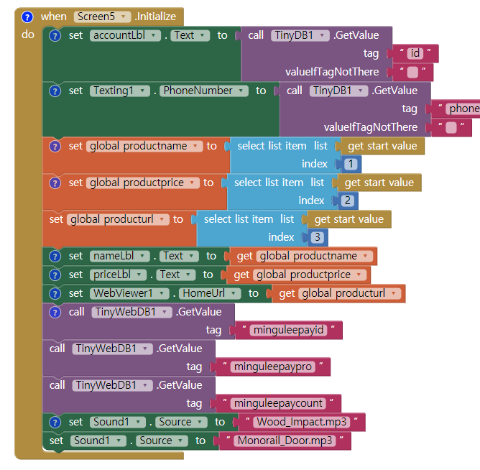
기능 및 동작-사용자용 앱
DB에서 phone태그와 id태그를 가져옴
이전화면에서 보낸 값을 변수에 부여
각 컴포넌트의 속성 값으로 저장
웹DB로 값 요청
Sound컴포넌트에 미리 속성 값을 저장시켜 놓음 으로써 로딩시간 단축

Slide 21
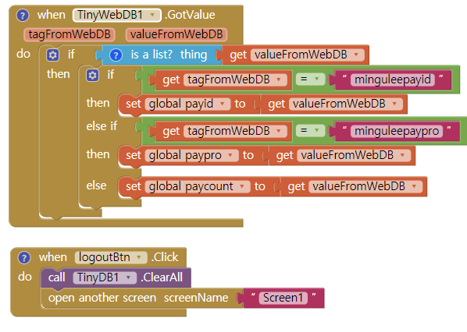
기능 및 동작-사용자용 앱
웹DB에서 값을 받았을때
태그에따라 리스트 변수에 값을 부여

Slide 22
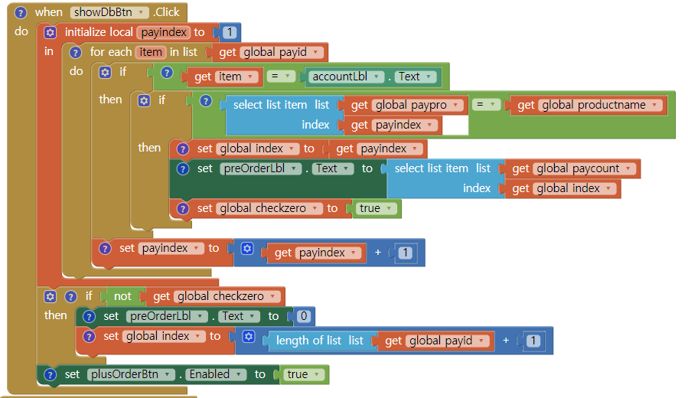
기능 및 동작-사용자용 앱
DB조회버튼 클릭 시 ->
주문 목록의 id원소를 반복문을 통하여 검색 ->
원소가 현재 사용자와 일치할 경우 ->
상품같은 인덱스의 상품명도 현재 상품명과 일치하는지 검색 ->
일치할 경우 레이블의 텍스트를 같은 인덱스의 수량 원소의 값으로 함
값이 존재하지 않을 경우 레이블의 텍스트는 0이 되고 index의 값은 주문 목록리스트 길이 +1이 된다.
(새로 삽입될 것이기 때문)

Slide 23
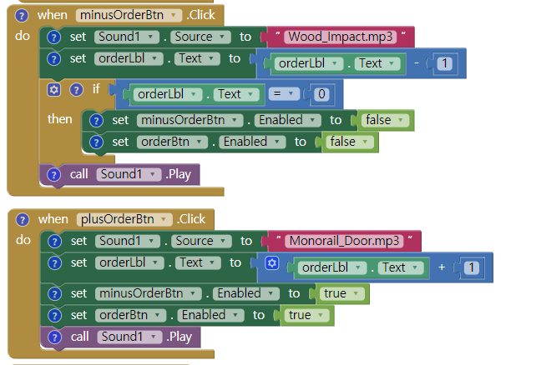
기능 및 동작-사용자용 앱
수량 감소버튼 : 주문수량 레이블이 0이 되면 비활성
증가버튼이 클릭되면 활성
각각의 버튼은 클릭될 시 Sound컴포넌트에서 설정된 효과음이 플레이 된다.

Slide 24
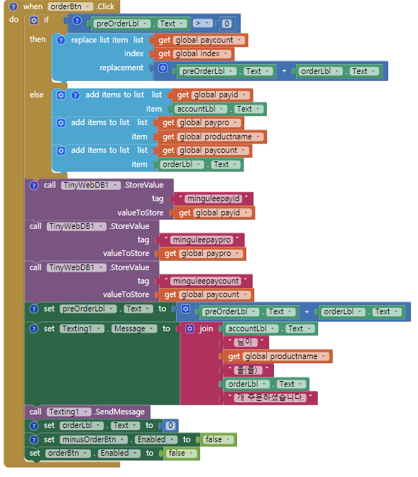
기능 및 동작-사용자용 앱
주문하기 버튼 클릭 시
이전에 주문한 수량이 존재 시 repalace list item 메서드를 이용, index를 인덱스로 가지는 주문수량 리스트의 원소를 바꾸어 준다.
존재하지 않을 시 새로운 데이터를 리스트에 삽입한다.
변경된 리스트로 웹DB갱신,
Texting 컴포넌트로 주문했다는 문자 전송

Slide 25
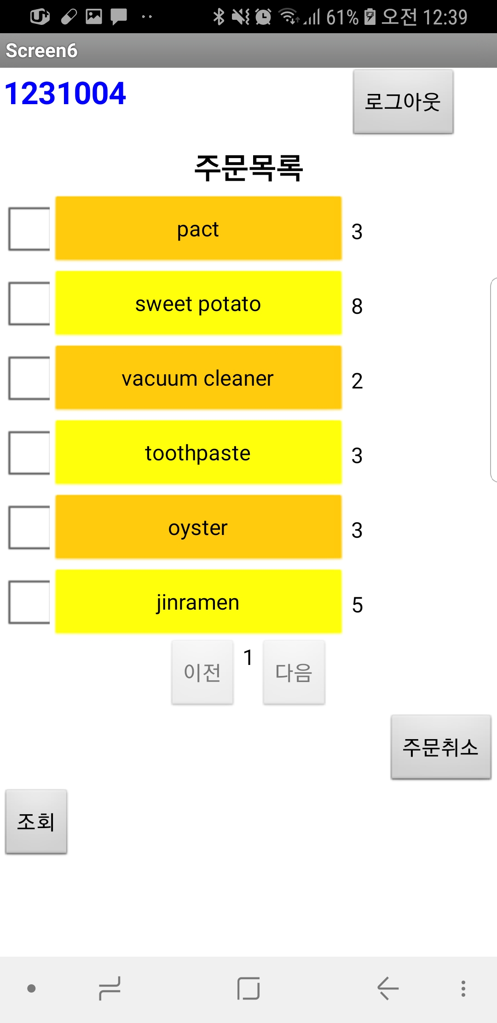
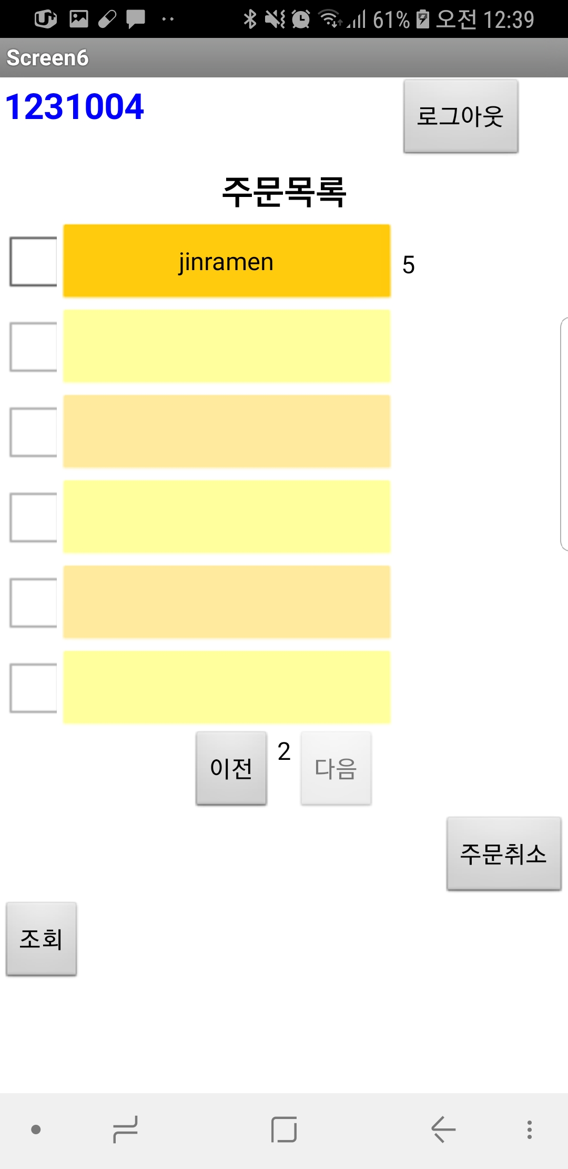
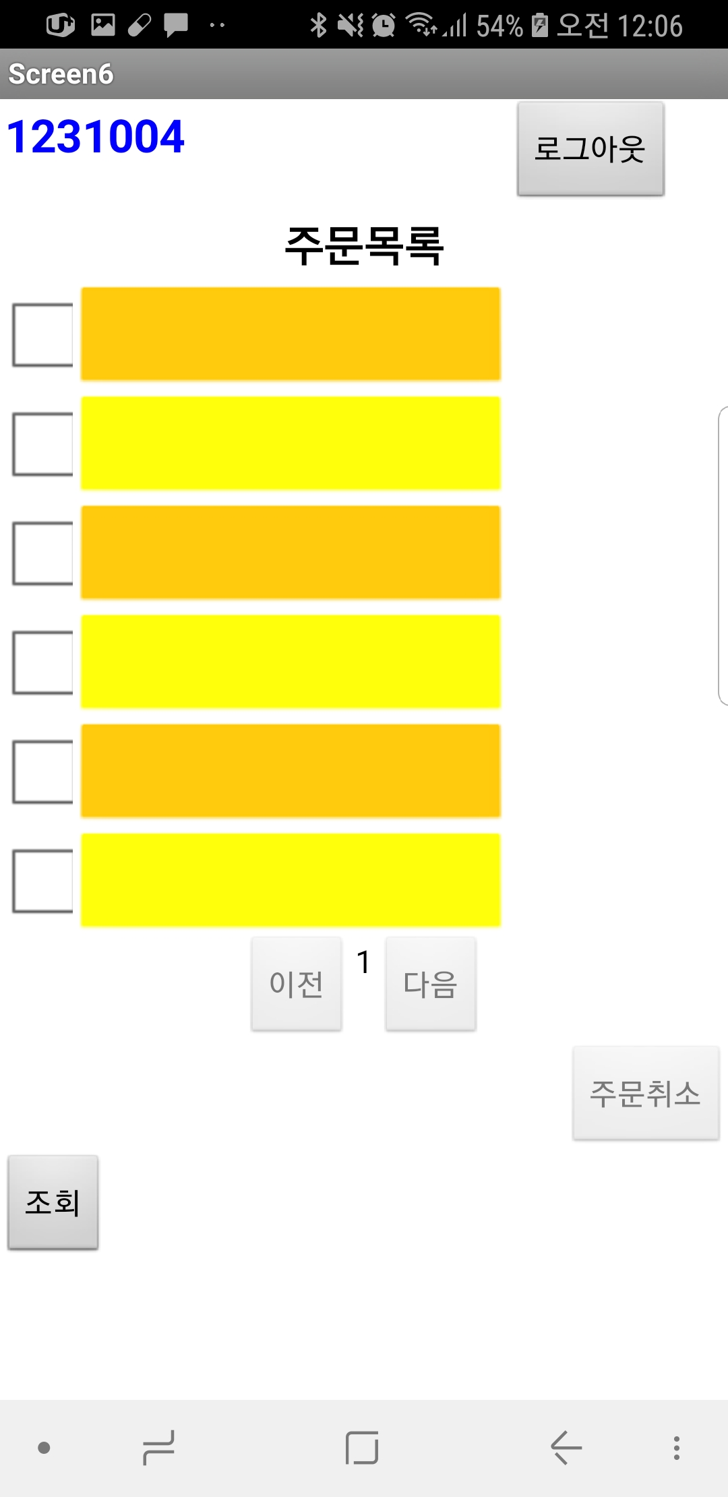
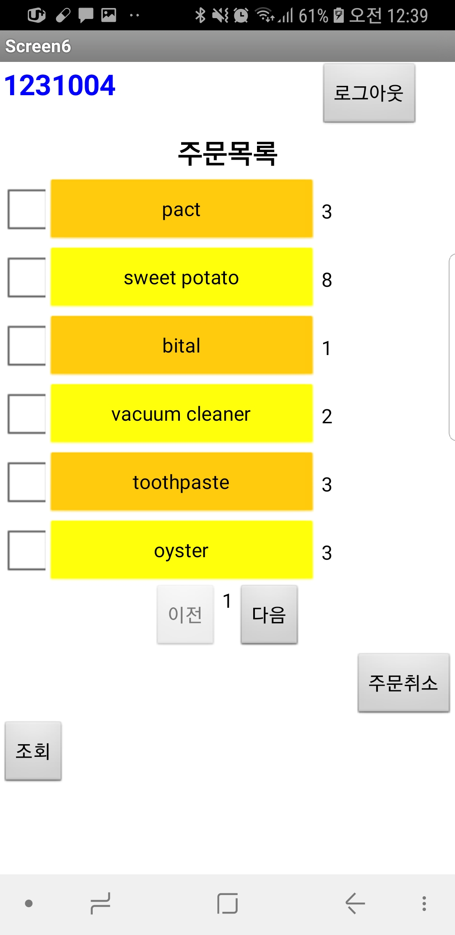

기능 및 동작-사용자용 앱
Screen4와 유사한 방식 카테고리 대신 자신의 id를 사용
조회버튼 클릭 시 자신의 id가 주문한 상품의 정보를 나열
checkedBox컴포넌트를 이용하여 주문한 상품을 삭제 가능

Slide 26
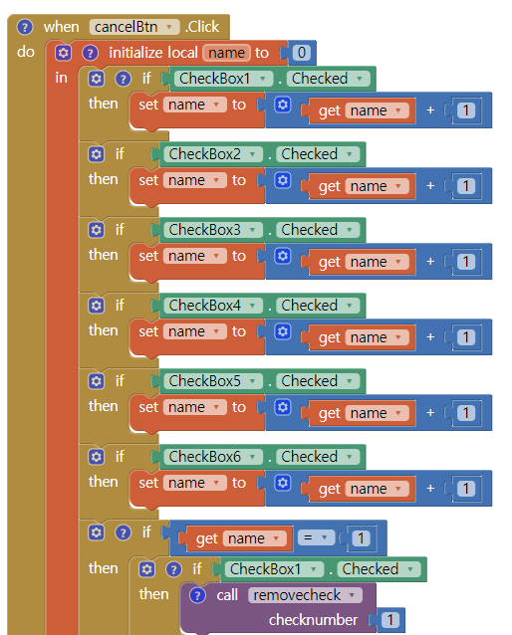
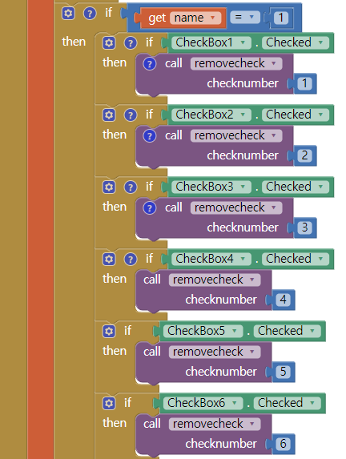
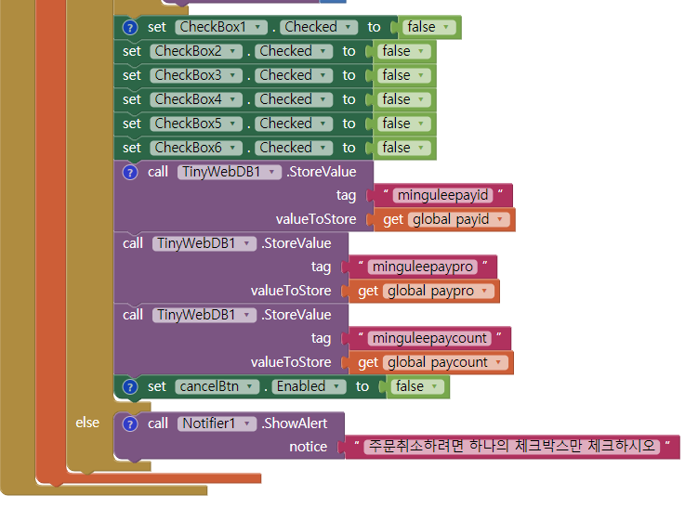
기능 및 동작-사용자용 앱
체크박스에 체크 된 수를 검사 -> 체크된 수가 1일 경우 일 때만 삭제 실행 -> 1이 아닐 경우 삭제는 실행 되지 않고 안내메세지 띄움

Slide 27
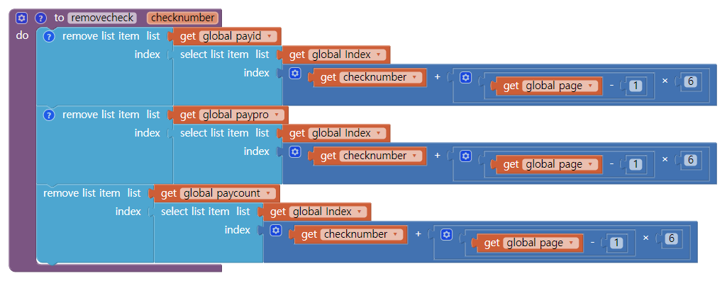
기능 및 동작-사용자용 앱
삭제 프로시저
Screen4처럼 정의된 Index리스트의 원소를 인덱스로 하여 리스트의 값들을 찾고 리스트에서 제거

Slide 28
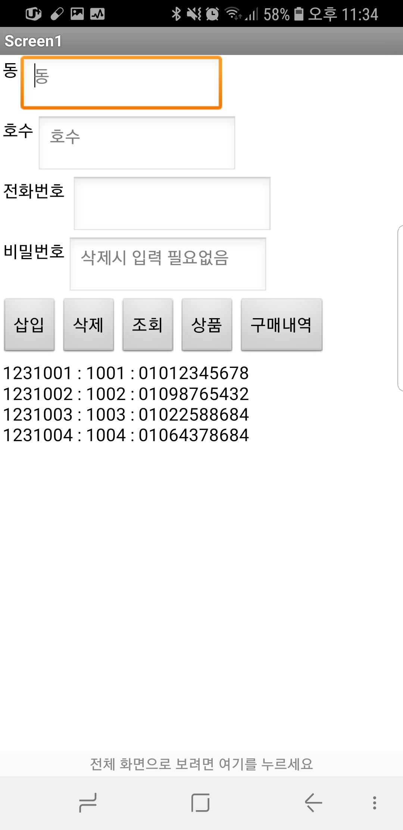
기능 및 동작-관리자용 앱
텍스트 박스에 입력된 값들이 각각의 리스트로 삽입되고
변화한 리스트를 웹DB에 저장함으로써 웹DB갱신
동, 호수가 동일한 값이 입력될 경우 경고메세지
삭제 시 동, 호수를 입력 하면 삭제됨
조회 버튼을 이용하여 가입인원의 정보를 확인 가능

Slide 29
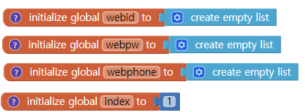
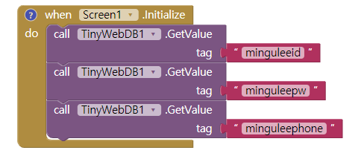
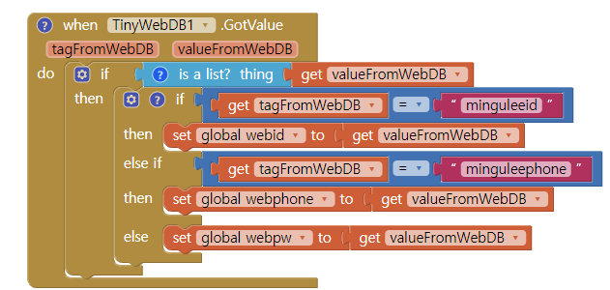
기능 및 동작-관리자용 앱
웹DB에 tag를 요청하여 데이터를 받으면 받은 값을 tag에 따라서 각각의 리스트에 저장

Slide 30
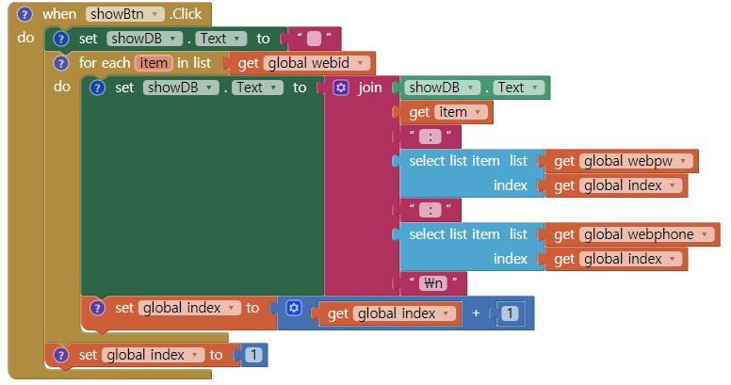
기능 및 동작-관리자용 앱
Id리스트를 반복하여 조회 텍스트를 나타낸다.
Id는 item을 이용하여 나타낼 수 있지만 다른 리스트의 원소들은 인덱스를 이용하여 나타내야 한다.

Slide 31

기능 및 동작-관리자용 앱
동, 호수를 합친 텍스트가 id리스트에 있는지 여부 검사
->
없을 경우 텍스트박스의 데이터들을 각각의 리스트에 삽입, 웹DB의 StroeValue를 통해 웹DB갱신
존재할 경우 경고 메시지 띄움

Slide 32

기능 및 동작-관리자용 앱
삽입 시 카테고리리스트에 입력한 값이 존재하지 않을 경우 카테고리리스트에 카테고리 삽입,
존재할 경우 삽입 안함
카테고리리스트에는 영향을 끼치지 못함
카테고리를 삭제하면 카테고리리스트의 원소뿐만이 아니라 그 카테고리를 갖고있는 모든 상품 정보 삭제
카테고리
toilet
cleaning
food
상품카테고리 | 상품명 | 상품가격 | 상품url
toilet | Pure tissue | 25000 | …
cleaning | Vacuum cleaner | 390000 | …
food | Jeju orange | 8000 | …
food | jinramen | 17000 | …

Slide 33

기능 및 동작-관리자용 앱
5개의 Tag를 요청
받은 값들을 각각 리스트에 저장

Slide 34

기능 및 동작-관리자용 앱
각각 텍스트박스 공백화,
원소 삽입,
원소 삭제,
웹DB갱신
동작을 하는 프로시저

Slide 35

기능 및 동작-관리자용 앱
버튼 클릭 시
카테고리리스트에 카테고리가 존재하는지 안하는지 여부를 검사, 상품 이름이 중복되는지 검사->
카테고리가 존재 안 할 경우에 추가로 카테고리리스트에 카테고리텍스트를 삽입한다.
->
삽입, 텍스트박스 공백, 웹DB갱신 프로시저 실행

Slide 36

기능 및 동작-관리자용 앱
삭제 버튼 클릭 시 상품명의 인덱스를 찾은 후 그 인덱스를 삭제 프로시저의 매개변수로 줘서 실행
카테고리 전체삭제 버튼 클릭 시 카테고리리스트의 원소를 우선 삭제,
상품카테고리 리스트를 반복하면서 원소가 삭제하고자 하는 값과 같을 경우 인덱스를 찾아서 삭제 프로시저를 실행한다.

Slide 37

기능 및 동작-관리자용 앱
이전의 조회버튼 과는 달리 따로 카테고리도 표시하기 위해 앞부분에 카테고리리스트에 대한 반복문을 추가

Slide 38

기능 및 동작-관리자용 앱
상품을 주문한 고객의 아이디, 상품 명, 상품 수를 조회하여 주문목록을 관리자가 알 수 있게 하는 화면

Slide 39
사용 컴포넌트
User Interface | Media | Drawing and Animation | Sensor | Social | Storage | Layout
Button | Sound | Canvas | Clock | PhoneCall | TinyDB | HorizontalArrangement
CheckBox | TextToSpeech | ImageSprite |  | Texting | TinyWebDB | VerticalArrangement
Image |  |  |  |  |  | TableArrangement
Label
ListPicker
Notifier
TextBox
WebViewer

Slide 40
감사합니다.

